Slide 1

为什么自建顺捷ERP
信息管理部
2021.12.14
信息部：李康帅
Notes:
各位同事好！
我是信息部的**。在开始正式培训前，向大家简介一下顺捷ERP。为什么我们要自己搭建ERP?

Slide 2

销售订单
目前ERP系统示意图
采购订单
接口不稳定
生产订单
SAP
运输订单
数据不一致
仓库出入单
财务
业务不流畅
请检单
设备保养单
……
Notes:
这张是目前信息系统的简单示意图。
现在我们的系统多是烟囱式的。财务系统用的是SAP的标准财务功能，其他系统，包括销售、供应、生产、质量、设备都是自开发的，这些系统和SAP通过接口、表复制的方式，来进行业务交互和数据传递。
这种架构模式，不管是业务上还是技术上，都存在一定的割裂，比较明显的缺陷就是：因为接口的不稳定偶尔会导致两边数据的不一致，而业务流分布在不同结构的系统也存在不够流畅的问题。

Slide 3



相较于SAP
新ERP的变化
具有娃哈哈特色的业务架构
符合IT行业主流的技术架构
Notes:
与此相比，新系统在业务上和技术上都有明显的提升。用两句话来概括：
一是具有娃哈哈特色的业务架构
二是符合IT行业主流的技术架构

Slide 4
业 务 架 构
SAP
作为通用软件，对于我司快消品运营模式的个性化需求无法完全满足
仅使用财务模块，与其他自建系统通过接口进行集成，业务流相对割裂
部分业务流程设计不合理，跟不上公司发展需要
新ERP
根据我司八大业务版块的实际管理模式进行完全定制化设计，局部优化
自建财务系统，彻底摆脱SAP的限制，确保业务流和数据流的稳定性和完整性
以现有业务模式为基础，驱动业务流程的再设计和再优化
相较于SAP
新ERP的变化
Compared with SAP, NEW ERP varies.
Notes:
从业务架构来看
SAP无法满足我司具体业务线的个性化需求。而新ERP在系统设计上，是在宗总的指导下，根据公司产供销、仓库、设备、运输、质量、财务八大业务版块的管理模式和管理需求进行的定制化设计。在设计过程中，联合业务部门对部分流程进行再优化，剔除了一些冗余的工作环节。
第一次自建了一套完整的财务系统，新ERP可以真正摆脱SAP的掣肘，新的ERP是没有SAP的ERP。

Slide 5





新ERP
Smart ERP
1 套系统
9 大核心模块
1528 个功能点
采用微服务架构，基于统一数据库，平台保持 高可用、弹性伸缩、横向扩展、动态路由。
覆盖主数据、销售、生产、采购、仓库、质量、设备、运输、财务等九大核心模块。
共计开发功能点1528个，实现人员、设备、业务、物料、数据等关键要素的大协同。
Notes:
作为一套完整的ERP系统，覆盖包括主数据在内的，产供销、仓库、质量、设备、运输、财务等九大核心模块，共计开发功能点1528个。

Slide 6
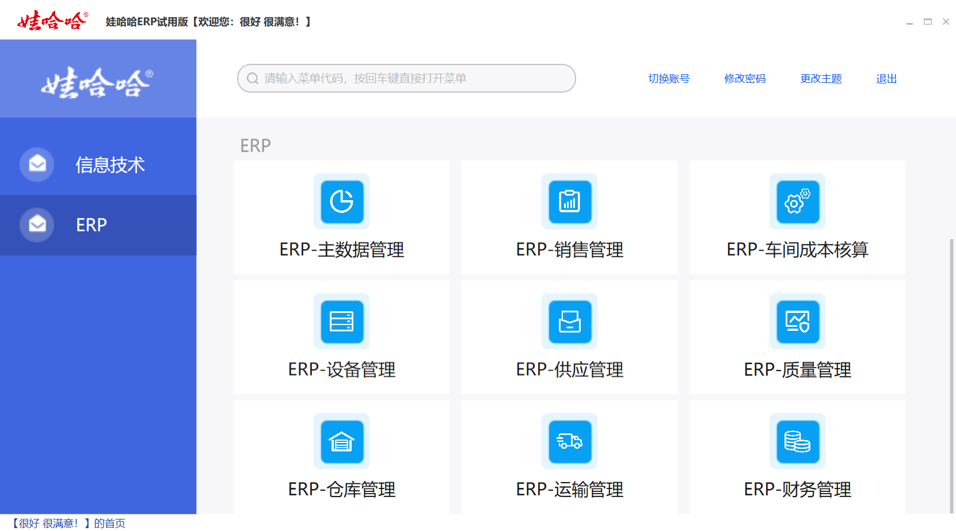
Notes:
这是新ERP试用版的首页图。新ERP，不仅仅是一套管理系统，也是我们公司的业务中台和数据中台。
所有的主营业务的系统业务操作都在这套系统里完成。

Slide 7



新ERP并行计划
全国并行
正式上线
2021.12
2021.09
2021.12月初
2022.03月初
2022.01
2022.04
全国基地数据转档
9个基地、44家分公司
试点单位运行
Notes:
9月到11月，华东9个基地44家分公司三个月的并行。2022年1月到3月全国并行，要求试点单位在老系统和新系统分别操作一遍，一方面为了校对系统数据的准确性，另一方面也希望在试运行过中，不断去优化这套系统，在保障系统数据可靠性的基础上，尽快在用户友好性上做出提升和改善，同时逐步完善报表体系开发，为明年上线做好预习准备。2022年4月将正式上线。

